Slide 1


INTRODUCIÓN
Gabriel Eiras Oliveira .
IES CRUCEIRO BALEARES
CULLEREDO – A CORUÑA

Slide 2

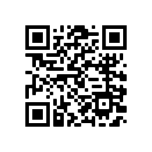
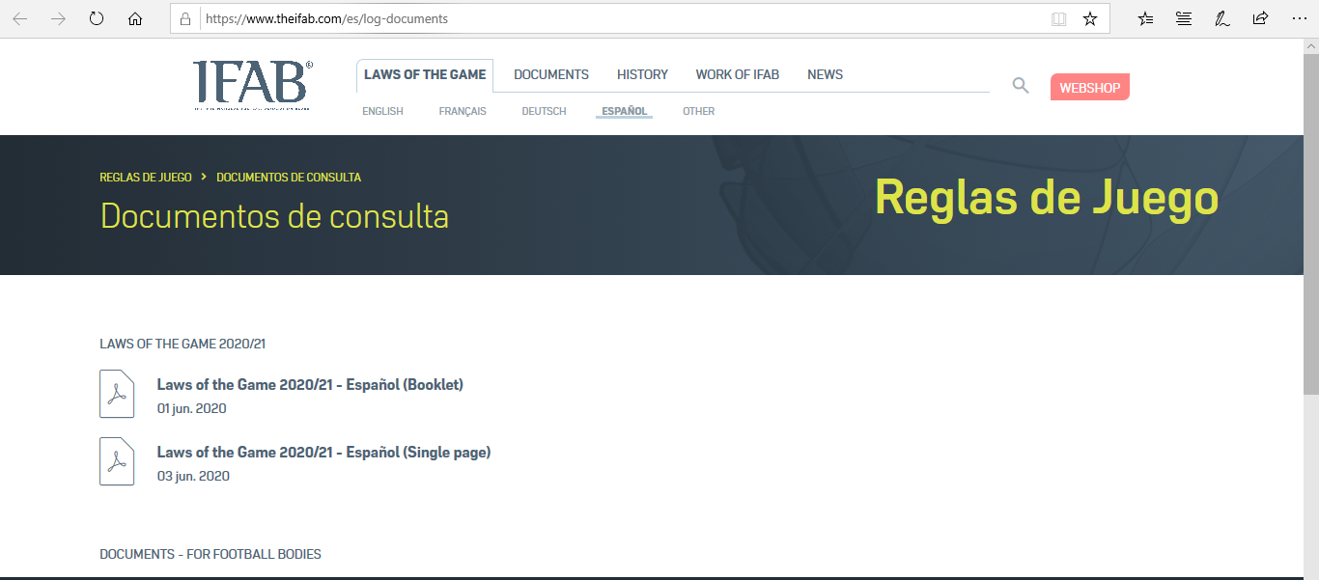
ONDE DESCARGALO?
https://www.theifab.com/es/log-documents

Slide 3
QUÉ É O REGULAMENTO?
RAG: “Conxunto de regras que regulan unha actividade determinada ou o funcionamento dun organismo”
Determina:
Marco xeral de competición
Formas de intervención dos participantes
Modalidade
Espazo
Material
Tempo
Sistema de puntuación
Sinais dos xuíces
Técnicas
Prohibición
Penalizacións

Slide 4



Tipos de regulamento
REGULAMENTO OFICIAL
REGULAMENTO DEÓNTICO
Saúdo ao banco rival.
Felicito a compañeiro que mete gol. Tipo de celebracións que fago.
Si cometo gol ilegal, recoñézoo e dígolle ao árbitro que o anule.
Comportamento dos suplentes.
....

Slide 5
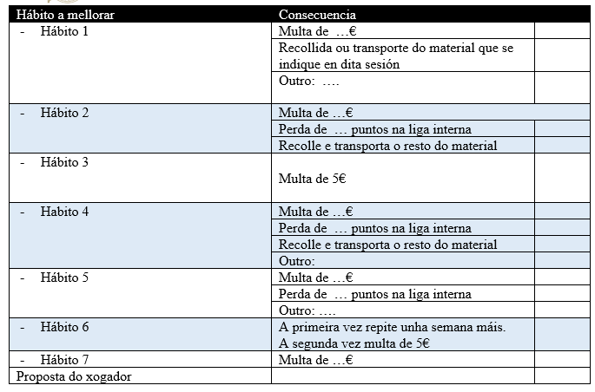
Tipos de regulamento
REGULAMENTO DEÓNTICO: CONTRATO DIDÁCTICO

Slide 6
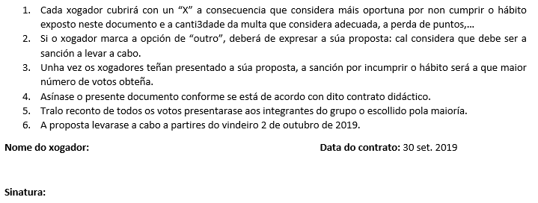
Tipos de regulamento
REGULAMENTO DEÓNTICO: CONTRATO DIDÁCTICO

Slide 7
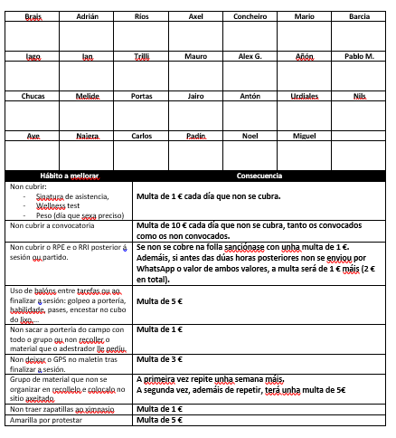
Tipos de regulamento
REGULAMENTO DEÓNTICO: CONTRATO DIDÁCTICO

Slide 8
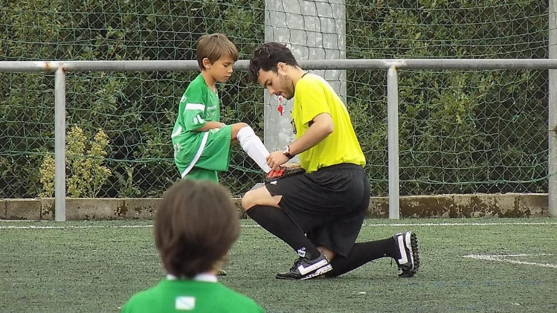
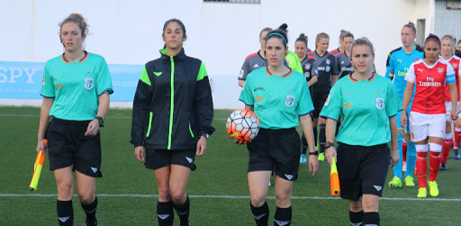
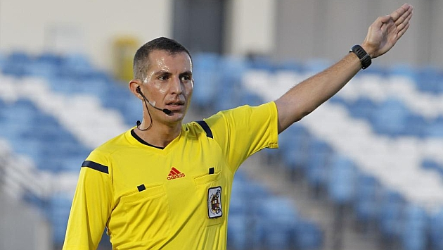
FIGURA DO ÁRBITRO
Valores de respecto
Ensinanza de regras
Situacións xogadas

Slide 9
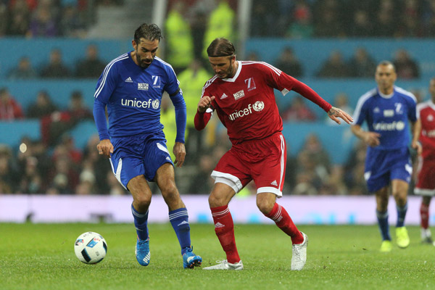

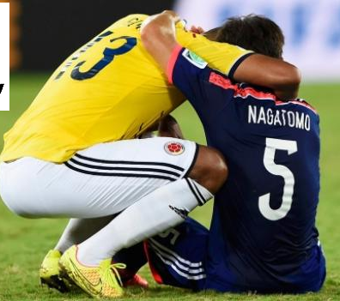
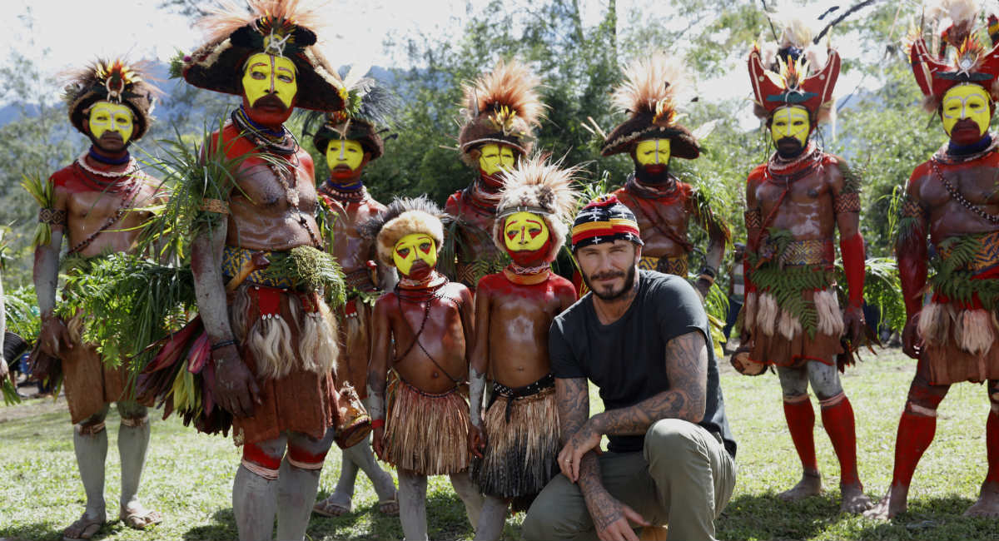
FILOSOFÍA DO REGULAMENTO
UNIVERSAL
FAIR PLAY

Slide 10
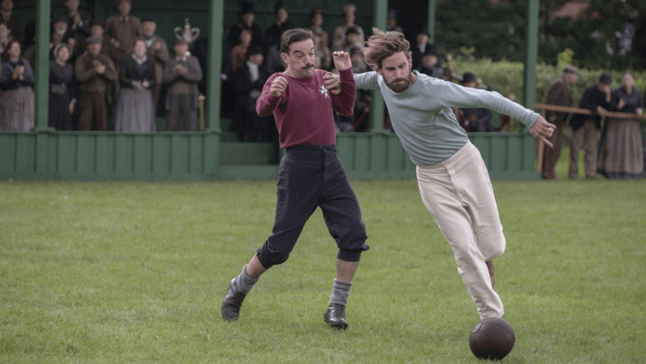

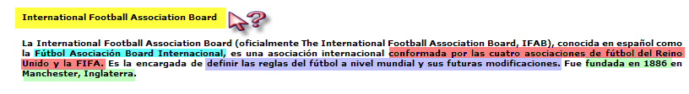
EVOLUCIÓN DAS REGRAS
1863
Redacción de primeiras regras universais de fútbol
1886
Crease a IFAB.
1913
Únese a FIFA ao IFAB.

Slide 11

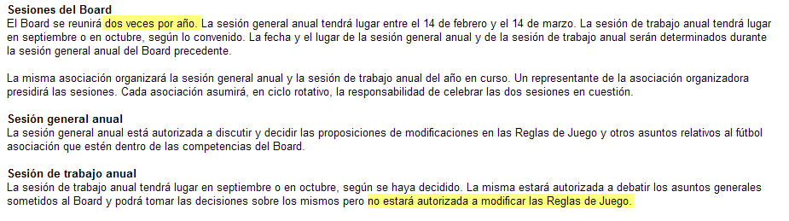
APROBACIÓN DAS REGRAS
Por que se modifica unha regra?
Convicción de que beneficiará ó fútbol.
O cambio proposto debe analizarse en función:
Xustiza e deportividade.
Integridade.
Respecto.
Seguridade.
Goce dos participantes.
Beneficios da tecnoloxía

Slide 12
Regulamento oficial
R1. O terreo de xogo
R2. O balón
R3. Os xogadores
R4. O equipamento dos xogadores
R5. O árbitro
R6. Os outros membros do equipo arbitral
R7. Duración do partido.
R8. Inicio e reanudación do xogo.
R9. Balón en xogo
R10. O resultado dun partido
R11. O fora de xogo
R12. Faltas e conductas incorrectas
R13. Tiros libres
R14. O Penal
R15. O saque de banda
R16. O saque de meta
R17. O saque de esquina
Protocolo VAR
Cambios nas regras 20-21
Glosario
Directrices para membros arbitrais

